Slide 1
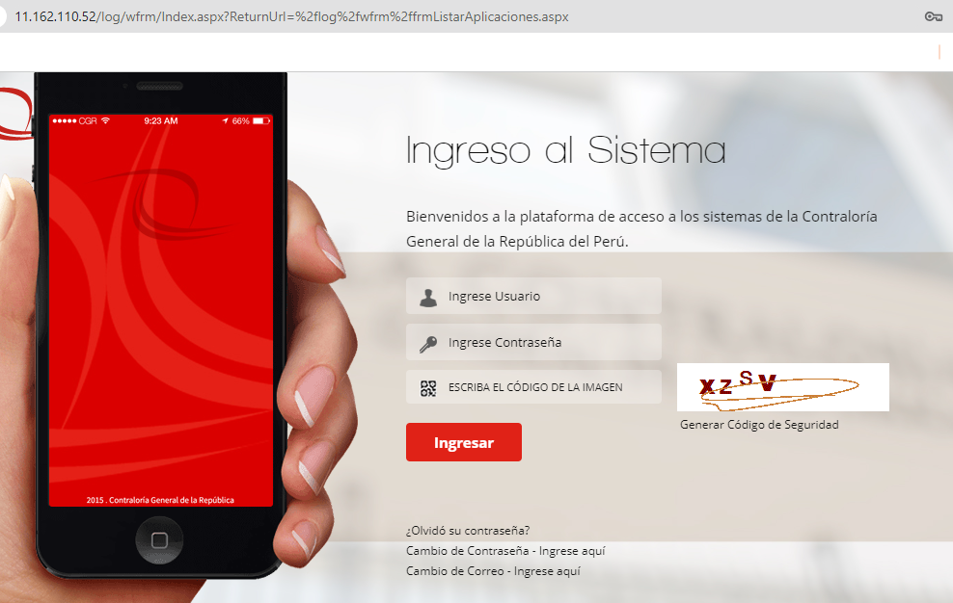
SEGUIMIENTO A LAS SITUACIONES ADVERSAS Y RECOMENDACIONES
SERES

Slide 2
SEGUIMIENTO A LAS SITUACIONES ADVERSAS Y RECOMENDACIONES
SERES
FUNCIONALIDADES DE LA ENTIDAD

Slide 3
SEGUIMIENTO DE SITUACIONES ADVERSAS (ACCIONES) - ENTIDAD
BANDEJA DE INFORMES
Titular Entidad
Visualizar Informes y SA por Informe
Si
Derivar?
No
Designar Funcionario
Registrar acciones a las Situaciones adversas
Solicitud sobre acciones adoptadas
Funcionario
Visualizar Informes derivados al Funcionario /Servidor
Enviar acciones de las situaciones adversas
A Jefe OCI/UO/OD

Slide 4
AMPLIACIÓN DE PLAZOS - ENTIDAD
BANDEJA DE INFORMES
BANDEJA DE AMPLIACIÓN DE PLAZOS
Titular Entidad
Registrar solicitud de ampliación de plazo
Enviar solicitud de ampliación de plazo
A Jefe OCI/UO/OD
Recibir respuesta sobre solicitud de ampliación de plazo
De Jefe OCI/UO/OD

Slide 5
SEGUIMIENTO A LAS SITUACIONES ADVERSAS Y RECOMENDACIONES
SERES
FUNCIONALIDADES DE OCI

Slide 6
SEGUIMIENTO DE SITUACIONES ADVERSAS (ACCIONES)
BANDEJA DE INFORMES
Jefe OCI/UO/OD
Especialista OCI/UO/OD
SA Con acciones, Sin acciones o No corregidas a 10 días de vencer el plazo
Recibir comunicaciones sobre las acciones
Derivar acciones comunicadas por la Entidad
Recibir comunicaciones sobre las acciones
Viene de la Entidad
BANDEJA DE INFORMES CON ACCIONES POR VENCER
Evaluar el estado de las Situaciones Adversas
SA Sin acciones
Determinar el estado de las Situaciones Adversas
Situaciones adversas No Corregidas
Registro de acciones adoptadas por medios oficiales
Observado?
SI
Observar y enviar al Especialista
BANDEJA SITUACIONES ADVERSAS NO CORREGIDAS
NO
Elaborar y Firmar HI (Opcionalmente)
Determinar el estado de acciones adoptadas por medios oficiales
Aprobar
Enviar determinación de estado al Jefe OCI

Slide 7
AMPLIACIÓN DE PLAZO
BANDEJA DE AMPLIACIÓN DE PLAZOS
Jefe OCI/UO/OD
Especialista OCI/UO/OD
De Titular de la Entidad
Recibir solicitudes de Ampliación de Plazos
Asignar solicitud de ampliación de plazos
Visualizar Bandeja de Solicitudes de Ampliación de plazo
Revisar solicitud de ampliación de plazos
Evaluar solicitud de ampliación de plazo
Observado?
SI
Observar y enviar al Especialista
Elaborar y Firmar HI
Elaborar PO
NO
Firmar PO
Enviar solicitud de ampliación de plazos
Enviar a Titular

Slide 8
INFORMES CON ACCIONES POR VENCER
BANDEJA DE INFORMES CON ACCIONES POR VENCER
Especialista OCI/UO/OD
Jefe OCI/UO/OD
Ver Informes con acciones por vencer
Ver Informes con acciones por vencer
Registrar/Modificar Proyecto de Oficio de Solicitud sobre acciones a la entidad
Evaluar PO de Solicitud sobre acciones a la entidad
SI
Observado?
NO
Elaborar PO
Observar y enviar al Especialista
Firmar PO
Enviar PO de Solicitud sobre acciones a la entidad
Enviar a Titular

Slide 9
SITUACIONES ADVERSAS NO CORREGIDAS (FLUJO OCI - ACTUAL)
BANDEJA SA NO CORREGIDAS
BANDEJA EVALUACIÓN DE SA CON HI
Especialista OCI
Jefe OCI
APROBAR (OBSERVAR) LA HI DE SA NC
Jefe UO/OD
Sup. Seg UO/OD
PROYECTAR HI DE SA NC PARA DETERMINAR SI CORRESPONDE CONTROL POSTERIOR
Jefe UO/OD
RECIBE Y DERIVA EVALUACIÓN DE SA NC
ELABORAR HI DE SUPERVISOR
Bandeja de evaluaciones del Jefe.
VALIDAR Y GESTIONAR CONTROL POSTERIOR SI CORRESPONDE
Visualiza Informes con SA NC
Bandeja de evaluaciones de HI
Bandeja de evaluaciones HI
Bandeja de evaluaciones HI
Revisar HI.
Observar y enviar al Especialista OCI
Observar
Elaborar y firmar HI del supervisor
SI
Evaluaciones?
Evaluar Hoja Informativa del Sup.
SI
Observado?
Observado?
SI
NO
NO
20.3 Evaluar Hoja Informativa y enviar al Jefe
NO
Registra Evaluación SA No Corregida
SI
Observado?
NO
Firmar HI
Firmar PO
Derivar a supervisor de seguimiento
Revisar Bandeja de evaluaciones del Esp.
Observar y enviar al Supervisor
Validar HI
Elaborar HI
Aprobar y enviar al Jefe UO/OD
Editar y Enviar la evaluación SA-NC
Elaborar PO

Slide 10
SITUACIONES ADVERSAS NO CORREGIDAS (FLUJO UO)
BANDEJA SA NO CORREGIDAS
BANDEJA EVALUACIÓN DE SA CON HI
Especialista UO
Jefe UO
Gerente de Control
Visualiza Informes con SA NC
Revisar Bandeja de evaluaciones del Jefe.
Revisar Bandeja de evaluaciones HI
Revisar HI.
Evaluaciones?
Observar y enviar la evaluación
SI
Revisar y Evaluar HI remitida por el Jefe
Observar
NO
Observado?
SI
NO
SI
Observado?
Registra Evaluación SA No Corregida
NO
NO
Elaborar y firmar Memo
Revisar Bandeja de evaluaciones del Esp.
Aprobar
Aprobar y enviar la evaluación
Elaborar y Firmar HI
17.5 Editar y Enviar la evaluación SA-NC

Slide 11
SITUACIONES ADVERSAS NO CORREGIDAS (FLUJO OD)
BANDEJA SA NO CORREGIDAS
Especialista OD
Jefe OD
Visualiza Informes con SA NC
Revisar Bandeja de evaluaciones del Jefe.
Evaluaciones?
Revisar HI
SI
NO
Observar y enviar al especialista
SI
Observado?
Registra Evaluación SA No Corregida
NO
Revisar Bandeja de evaluaciones del Esp.
Aprobar
Elaborar y Firmar HI
Editar y Enviar la evaluación SA-NC

